Slide 1


Taller de visualizaciones conjuntas Intake febrero 24
Taller Data Science & Fullstack
Miguel Vela Planas, TA Data Science
Yolanda Lopez, TA Fullstack

Slide 2

1.
Data

Slide 3

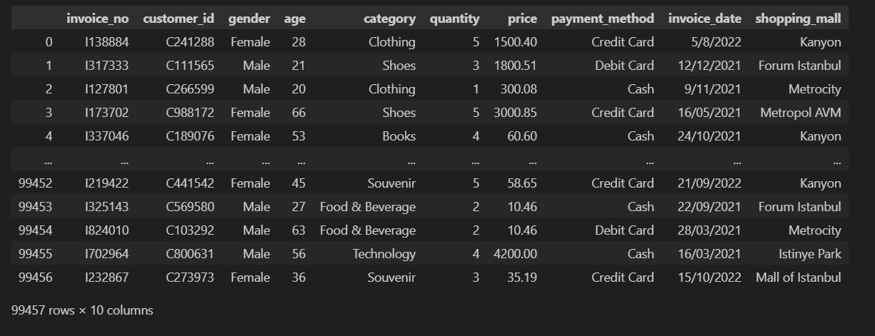
Recogida de datos.
Teneis que descargaros el dataset de kaggle: https://www.kaggle.com/datasets/mehmettahiraslan/customer-shopping-dataset

Slide 4
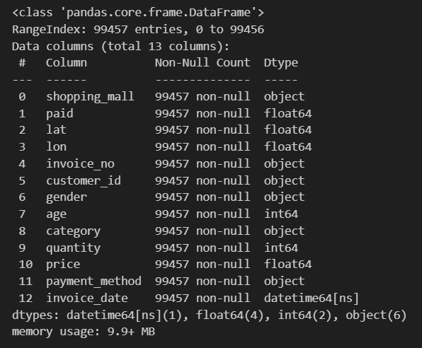
Limpieza de datos.
Realizar feature engineering para poder sacar el mayor jugo a los datos y poder hacer representaciones.

Slide 5
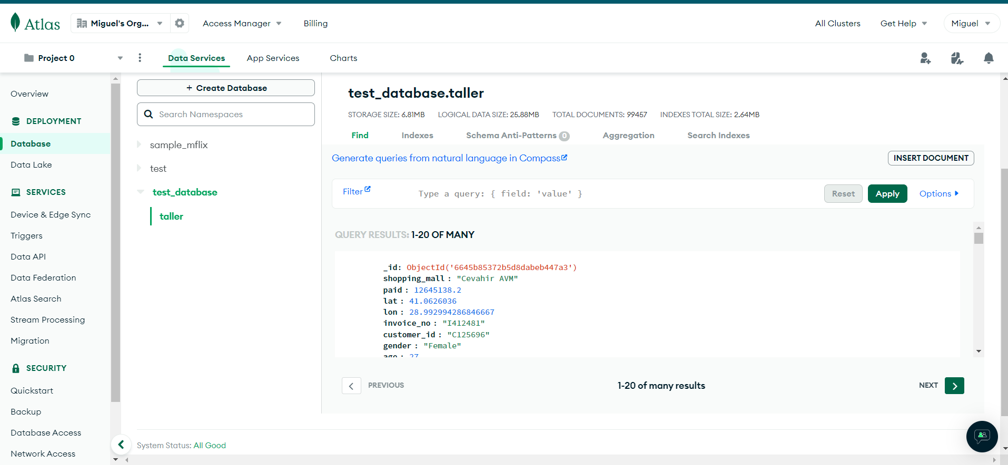
Subir el csv a una base de datos Mongodb.

Slide 6
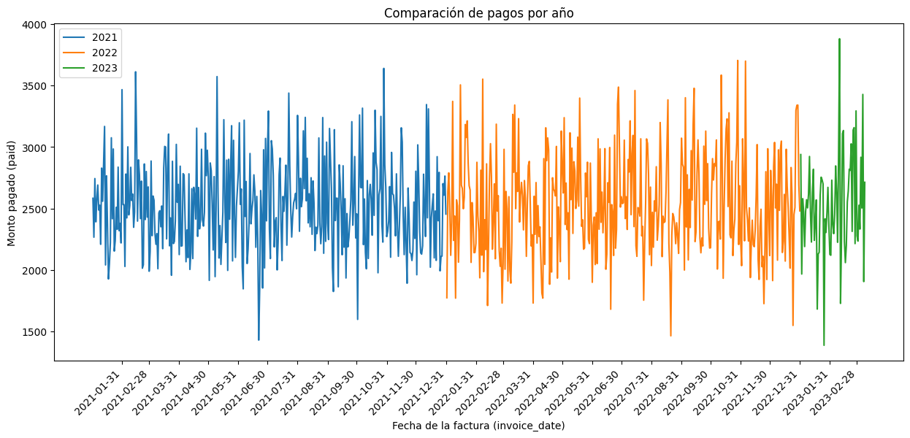
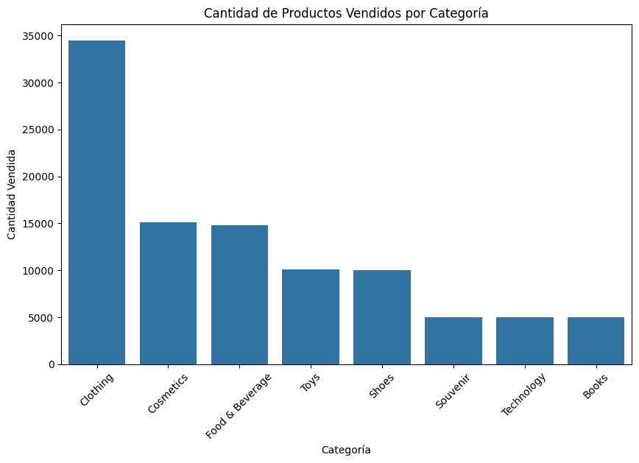
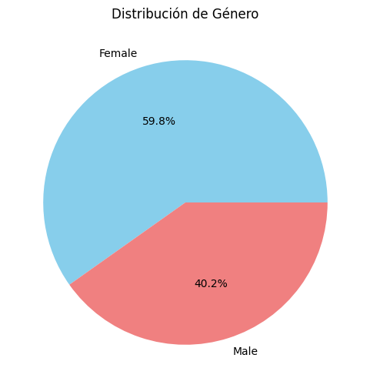
Proponer visualizaciones.

Slide 7
1.
Fullstack

Slide 8






Creación de una Gráfica de Datos
OBJETIVO:
Crear y manejar un backend con Node.js que provea una API.
Gestionar el estado de nuestra aplicación frontend con Redux.
Renderizar gráficos interactivos usando D3.js en un proyecto React con Vite.

Slide 9
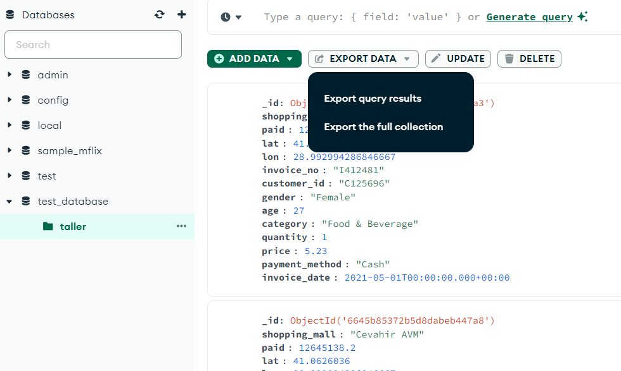
Recogida de datos.
Vuestros compañeros de DATA os darán un enlace con la Base de Datos que han creado en Mongo. 1. Podéis trabajar con su DB o
2. crearos vuestra propia DB exportando la Data desde Mongo Compass:
- Export the full collection:
- Export File Type: JSON
Crearemos nuestra DB e importaremos los datos del JSON para trabajar con ellos

Slide 10
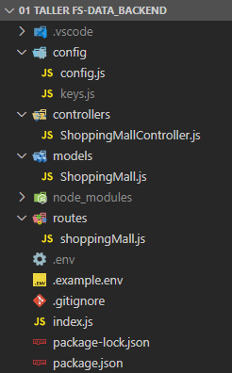
Estructura del Ejercicio
Empezaremos por el Backend y el manejo de los Datos:
Creacion del Backend con Node.js
Instala Node.js
Inicializa el Proyecto
Instala Dependencias
(recuerda las CORS)
Configura el Servidor
CONSEJO: utiliza Postman

Slide 11
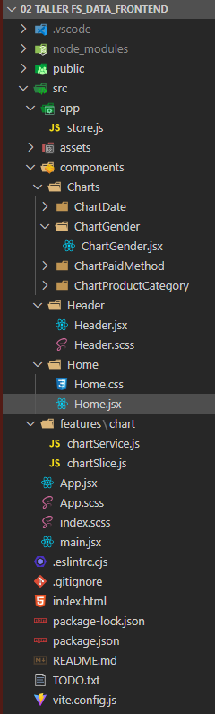
Estructura del Ejercicio
Creación del Frontend con React, Vite y Redux
Crea el Proyecto con Vite
Instala Dependencias
Configura Redux
Configura el Componente que pintará la/s Gráficas
RECUERDA:
- Tener levantado Backend, Frontend y la Base de Datos abierta para que todo funcione correctamente.

Slide 12
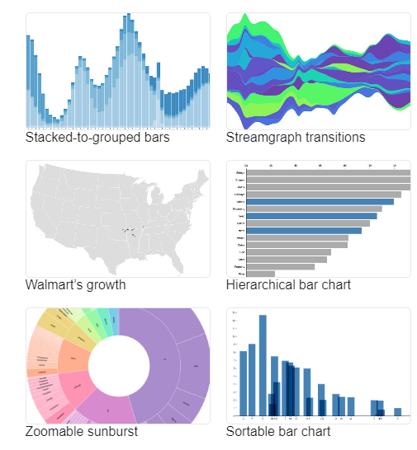
Gráficas con D3js
Enlaces de interés:
Página D3js: https://d3js.org/
Getting started https://d3js.org/getting-started
Ejemplos de Gráficas https://observablehq.com/@d3/gallery?utm_source=d3js-org&utm_medium=nav&utm_campaign=try-observable
Bar chart: https://observablehq.com/@d3/bar-chart/2?intent=fork
Pie chart: https://observablehq.com/@d3/pie-chart/2?intent=fork
Histogram: https://observablehq.com/@d3/histogram/2?intent=fork
Line: https://observablehq.com/@d3/gradient-encoding?intent=fork

Slide 13
Consejos y pistas
Entender la estructura de D3.js:
D3.js es una biblioteca poderosa para crear visualizaciones de datos en la web.
Familiarizarse con su selección, manipulación de datos y funciones de escalado es fundamental (Lee la DOCUMENTACIÓN).
Los gráficos de pastel se crean principalmente usando d3.pie() y d3.arc().
Integrar D3.js con React:
React maneja la interfaz de usuario declarativamente, mientras que D3.js manipula el DOM directamente.
Usar refs en React para integrar D3.js es una práctica común.
Mantén el estado del gráfico en Redux para que pueda ser fácilmente accesible y manejado en toda la aplicación.
Los datos deben ser un array de objetos
D3.js Pie y Arc Generators:
Usa d3.pie() para transformar los datos en un formato adecuado para un gráfico de pastel.
Usa d3.arc() para generar los arcos del gráfico.
Color y Estilo:
Usa una escala de colores de D3.js, como d3.schemeCategory10, para asignar colores a las porciones del gráfico.
Controla el grosor del borde y la opacidad para mejorar la visualización.
Actualizar el Gráfico:
Cada vez que los datos cambien, D3.js debe ser informado para actualizar el gráfico. Esto se maneja dentro del useEffect en React.

Slide 14
Conclusión
Este taller es para que aprendáis que sabe hacer la otra vertical de cara al desafio de tripulaciones.

Slide 15



¡Gracias!

